Slide 1
26강_CSS3 규칙
CSS파일 분리
@import 규칙
@media 규칙
Lecturer Kim Myoung-Ho
Nickname 블스
blogstudy@naver.com

Slide 2
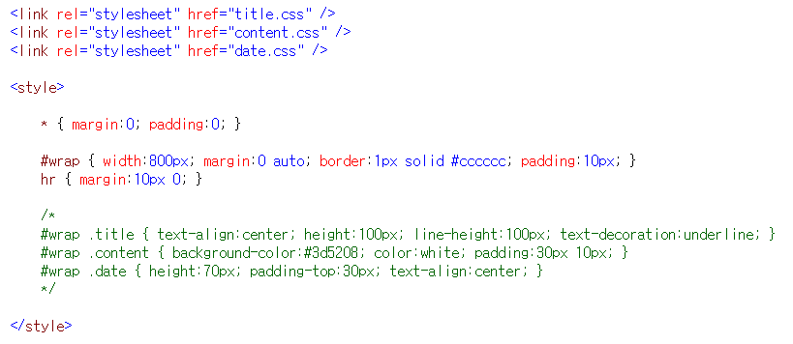
26-1. CSS파일 분리
CSS를 HTML 문서에서 분리하여 별도로 관리할 수 있습니다.
(html_css_26_1_ex1)
html 문서
file
title.css
file
content.css
file
date.css

Slide 3
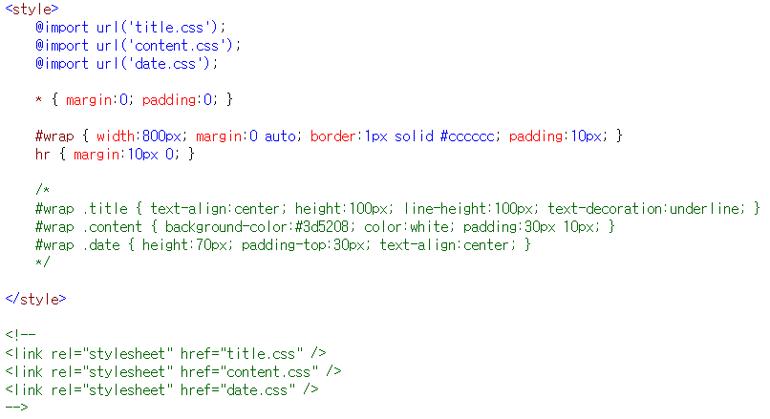
26-2. @import 규칙
CSS3에서 ‘@’ 시작하는 키워드들을 규칙이라고 합니다. 이전에 @keyframe 규칙을 살펴본 경험이 있습니다.
이번에는 @import 규칙을 살펴 봅니다.
(html_css_26_2_ex1)
1. link를 대신할 수 있습니다.
2. <style>태그 내부에 위치해야 합니다.
3. <style>태그 상단에 위치해야 합니다.

Slide 4
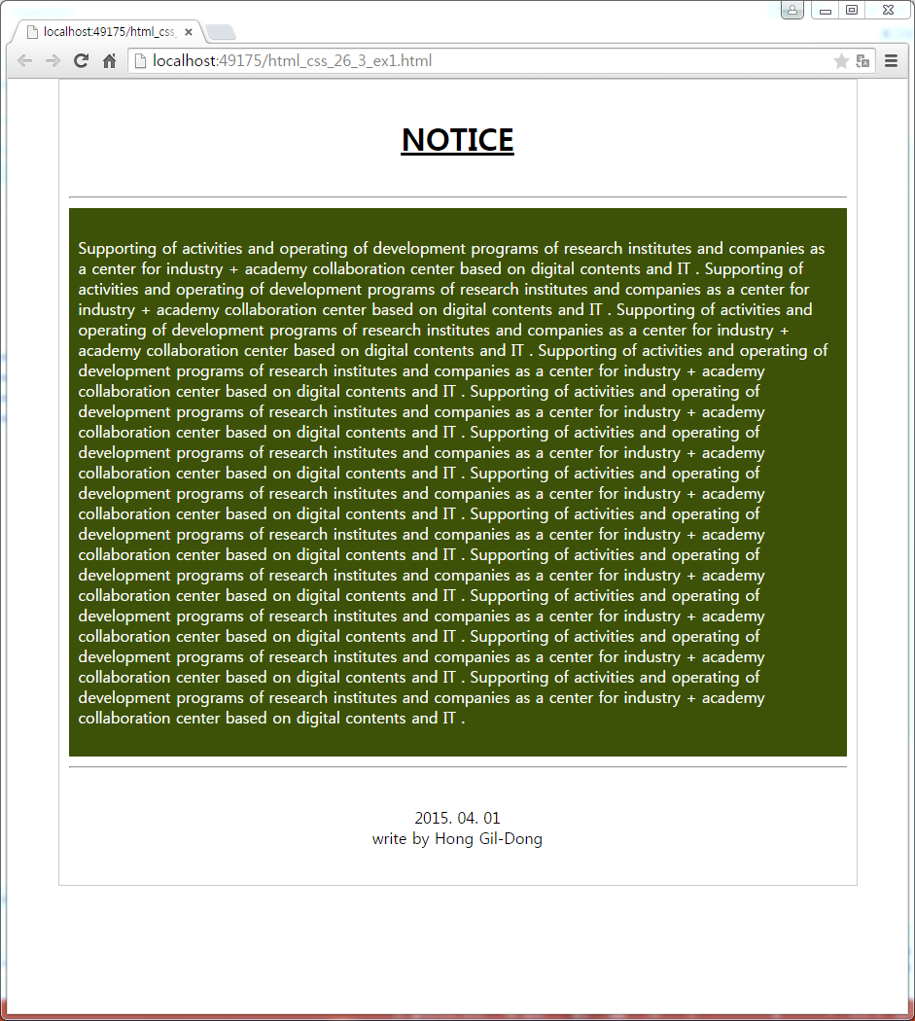
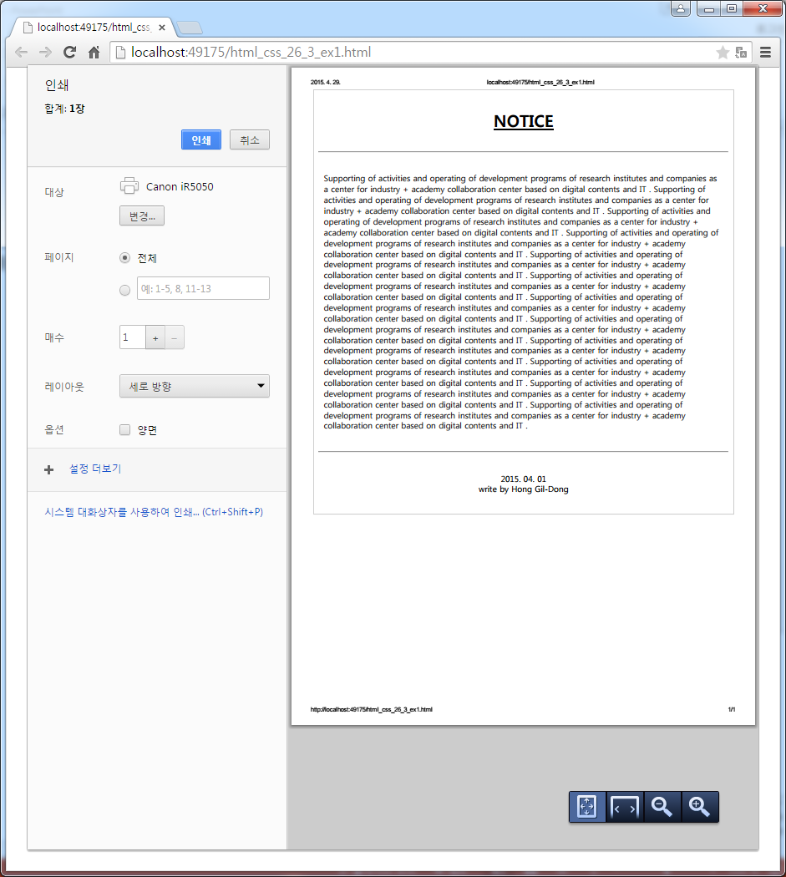
26-3. @media 규칙
link태그에 media속성을 이용하여 상황에 따른 CSS를 적용 할 수 있습니다.
(html_css_26_3_ex1)
미디어 종류
- all : 모든 미디어 타입
- aural : 음성 합성 장치
- braille : 점자 표시 장치
- handheld : 손으로 들고 다니면서 볼 수 있는 작은 스크린에 대응하는 용도
- print : 인쇄 용도
- projection : 프로젝터 표현 용도
- screen : 컴퓨터 스크린을 위한용도
- tv : 음성과 영상이 동시 출력되는 TV와 같은 장치
- embossed : 페이지에 인쇄된 점자 표지 장치

Slide 5
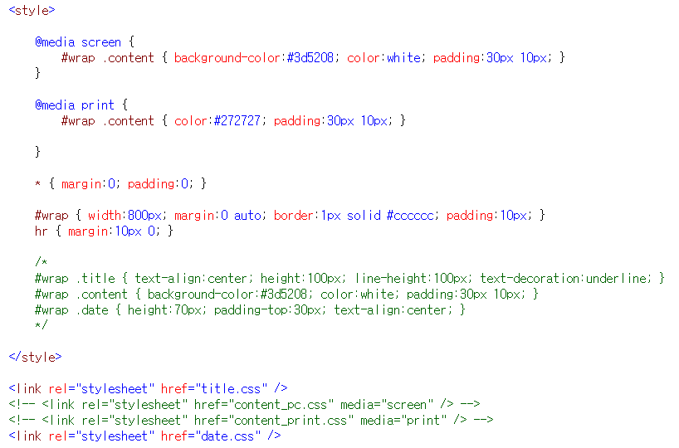
26-3. @media 규칙
link태그 대신 @media 규칙을 이용하여 상황에 따른 CSS를 적용 할 수 있습니다.
(html_css_26_3_ex2)

